Slide 1
Лекция-семинар:
Технологии компостирования.
Вермикомпостирование.
Биогумус и препараты на его основе.

Slide 2
Органические удобрения
Органические удобрения
Нетрадиционные
органические
удобрения
Торф
Сидераты
(Зеленые
удобрения)
Навоз, птичий помет и компосты

Slide 3
Виды навоза и ключевые характеристики

Slide 4
Компосты на основе навоза.
Чаще всего используют навоз крупного рогатого скота.
Его подвергают компостированию в буртах в течение 2-3 месяцев летом и до 6 месяцев зимой и применяют после прохождения температурной стадии и ферментации.
При этом частично уничтожаются семена сорняков, а также возбудители ряда болезней и вредителей.
Компосты на основе навоза являются высокоэффективными органическими удобрениями. В своем составе они содержат весь набор элементов питания , включая микроэлементы в соотношениях, благоприятных для сбалансированного питания.

Slide 5
Зачем компостировать ?
Любой свежий навоз лучше подвергнуть компостированию по четырем причинам:
1) для дезактивации опасных болезнетворных микроорганизмов 2) для перевода питательных элементов в более доступную для растений форму
3) для борьбы с семенами сорной растительности
4) для уничтожения запаха

Slide 6
Факторы, влияющие на скорость компостирования
1. Влажность
2. Аэрация
3. Тип температурного режима
При горячем компостировании (рыхлое укладывание компоста) компостирование происходит быстрее, чем при холодном – уплотнение компостной кучи.
4. Соотношение C:N
Оптимальное соотношение 15:1
Соотношение С:N в некоторых компостируемых отходах:
Люпин, клевер -10:1
Газонные травы 14:1
Солома 60:1
Бумага 250:1
Рожь 20:1

Slide 7
Навоз - важнейшее органическое удобрение. Навоз крупного рогатого скота перед применением в теплицах должен пройти биотермическое обработки путем компостирования в течение 4-6 мес.
Жидкий навоз компостируют с опилками, корой, торфом
в соотношении 3: 1,2: 1,1: 1.
Для получения однородной массы бурт 1-2 раза за год перемешивают.
Ежегодные потери органического вещества из субстратов достигают 15% общего содержания, или около 60 т /га. Для поддержания соответствующих свойств применяют рыхлительные и структурообразующие материалы, например опилки.
Целесообразно также внесение в подкормку компоста, обеспечивающего растения азотом, фосфором, микроэлементами.
Для удлинения сроков эксплуатации тепличных грунтов в качестве улучшителя компост применяют в количестве 15 кг на 1 м2 .
Следует иметь в виду, что внесение доз компоста меньше рекомендуемых может снижать урожайность овощных культур без ухудшения их качества. Превышение рекомендуемых доз компоста может сопровождаться ростом урожайности культур, однако при этом не исключено ухудшение их потребительских свойств: увеличение содержания нитратов, некоторых тяжелых металлов – кадмия, меди и др. При избыточном внесении удобрений возможно некоторое ухудшение вкусовых свойств плодов, в т.ч. снижение их сахаристости.
По материалам www.biofort.ru

Slide 8
Использование соломы для компостирования
Источник питательных веществ (азота, фосфора, калия, серы, кальция, магния и микроэлементов)
Источник углерода для образования гумуса
Улучшает физико-химические свойства субстрата
Повышает микробиологическую активность субстрата
Способствует повышению фиксации азота атмосферы

Slide 9
Древесные опилки, корьё, соломенная резка.
Это, как правило, рыхлые пористые субстраты, обладающие пониженной влагоемкостью.
Их добавляют в тепличные грунты в качестве рыхлящих материалов (до 20-25% от объема) после предварительного компостирования.
Поскольку они имеют пониженное содержание азота и высокое отношение углерода к азоту (более 30) при предварительном компостировании к ним добавляют азот из расчёта 20 кг на 1 т субстрата.
Эти субстраты имеют низкую зольность, пониженное содержание фосфора и кальция.
Они довольно интенсивно минерализуются и являются дополнительным источником углекислого газа, необходимого для фотосинтеза и формирования урожая.

Slide 10
Для быстрого приготовления биокомпоста нужны аэробные (с доступом воздуха) условия
органические остатки для компостирования прослаиваются или складываются на дренаж (сухие ветки, кирпичи), чтобы обеспечить доступ воздуха компостной куче снизу
перегнивающая масса периодически перемешивается, и в ней делаются шурфы для доступа воздуха

Slide 11
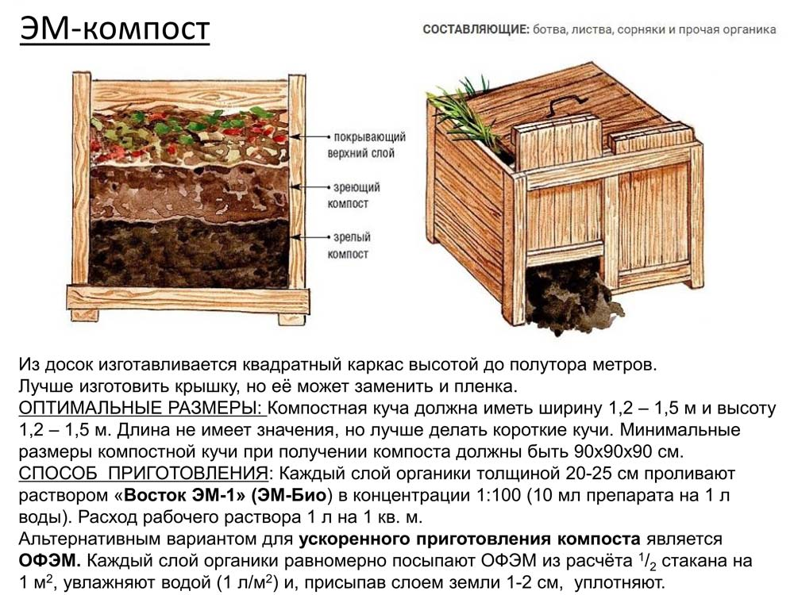
Компостирование ускоряется при внесении специальных биопрепаратов

Slide 12
Для улучшения качества компоста,
повышения содержания в нем питательных веществ и ускорения процесса разложения применяют различные добавки. Известь вносят в компост, когда возникает необходимость обработки большого количества кислореагирующих материалов в его составе, например, древесных обрезков, опилок, хвои, коры. Так, при компостировании большого количества древесной коры норма внесения извести составляет 10 кг/мЗ. Известь нейтрализует действие выделяющихся в процессе разложения кислот, обеспечивает благоприятный уровень кислотности среды, что благотворно влияет на сбалансированный обмен веществ, активизирует разлагающую деятельность микроорганизмов.
Пылевидный кремнезем (цеолит) также является ценной добавкой к компосту, поскольку содержит до 80 % глинных минералов, большой набор минеральных веществ: медь, цинк, никель, хром, а еще богат магнием. Пылевидный кремнезем обогащает компост микроэлементами, предотвращает накопление тяжелых металлов, улучшает структуру почвы и отлично связывает влагу. Кроме того, он способен уменьшать неприятные запахи, возникающие в процессе разложения. Норма внесения пылевидного кремнезема составляет 5-9 кг/мЗ компоста.

Slide 13
Для улучшения качества компоста
Костная мука обладает сильным удобряющим действием и повышает биологическую активность компоста. Ее можно рассыпать между слоями компоста или вносить с водой во время увлажнения компоста.
Особенно ценной добавкой к компосту являются травяные настои, которые играют роль природных биологических катализаторов процессов разложения, обогащают компост биологически активными веществами и стимулируют жизнедеятельность почвенных организмов. Настои готовят из определенного набора растений, в который входят одуванчик, ромашка, тысячелистник и крапива. Для этого следует заложить в бочку на 1/3 ее объема свежие растения и залить дождевой водой, настаивать не более 3 дней при регулярном помешивании. После готовности настой процедить и вносить в компост через лунки.

Slide 14
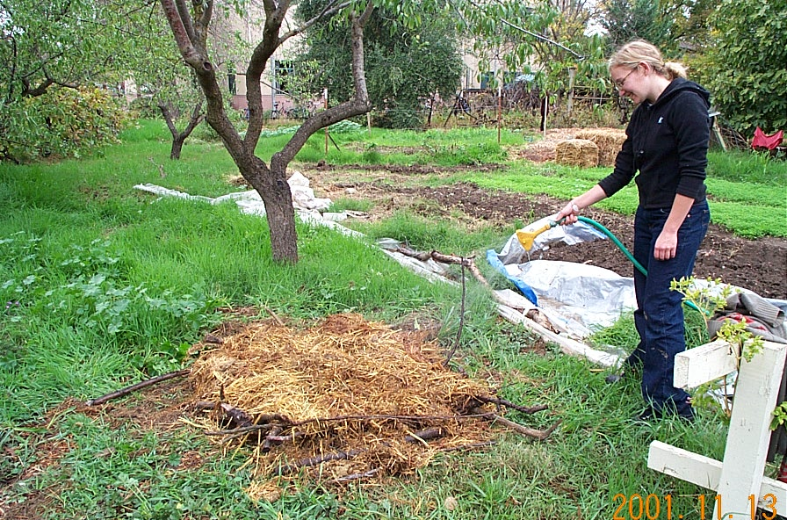
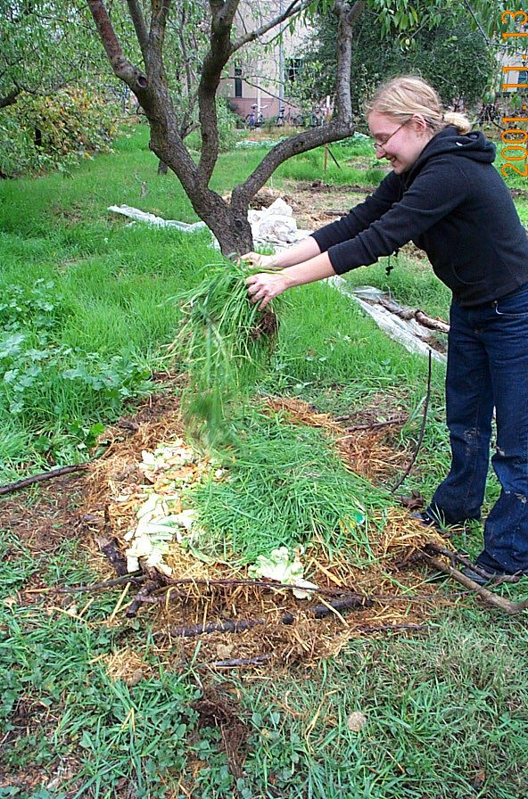
Этапы компостирования
1, 2, 3

Slide 15
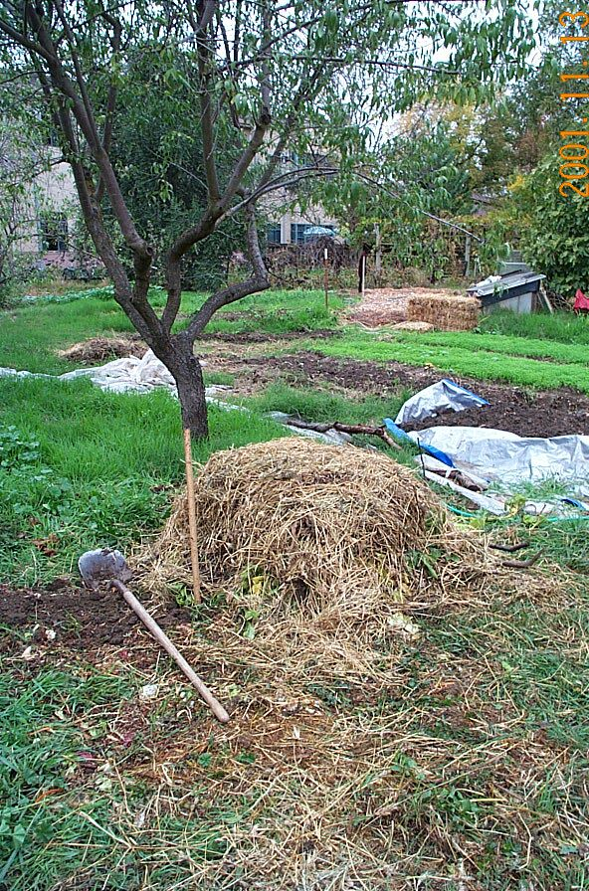
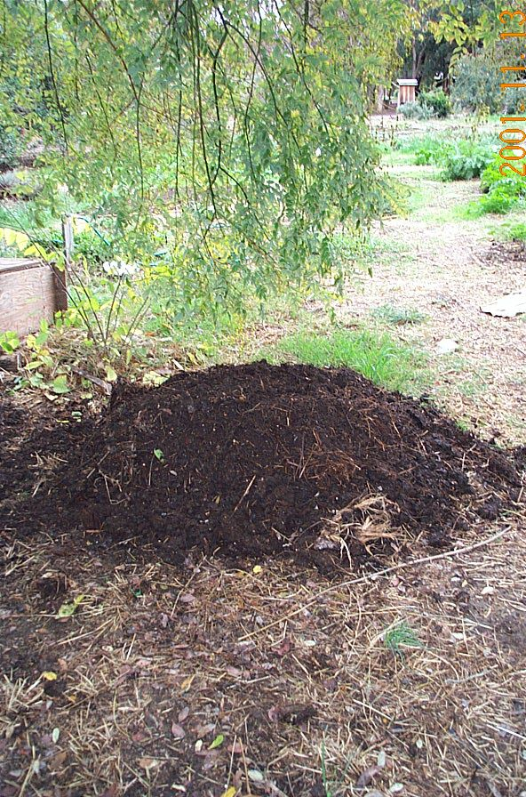
Этапы компостирования
4 5

Slide 16
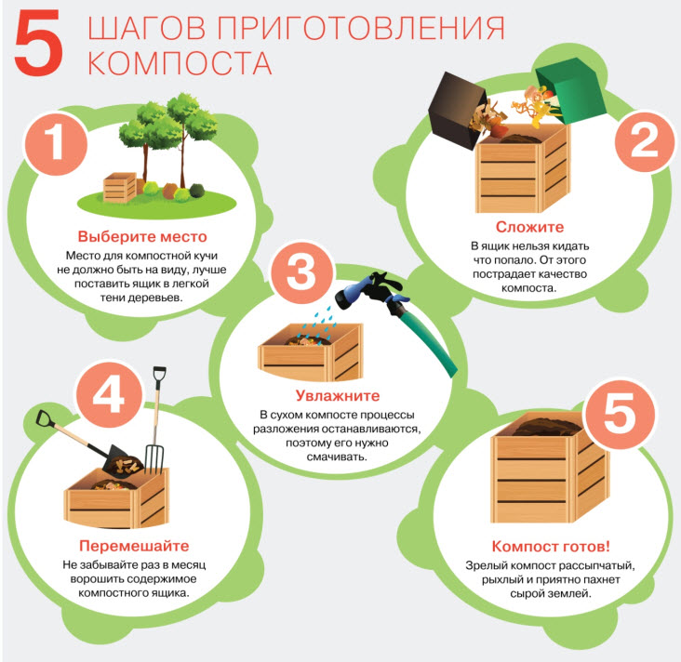
Основные этапы
приготовления компоста

Slide 17
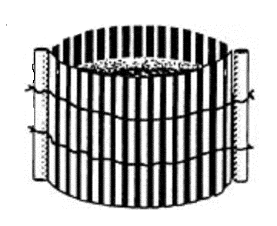
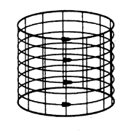
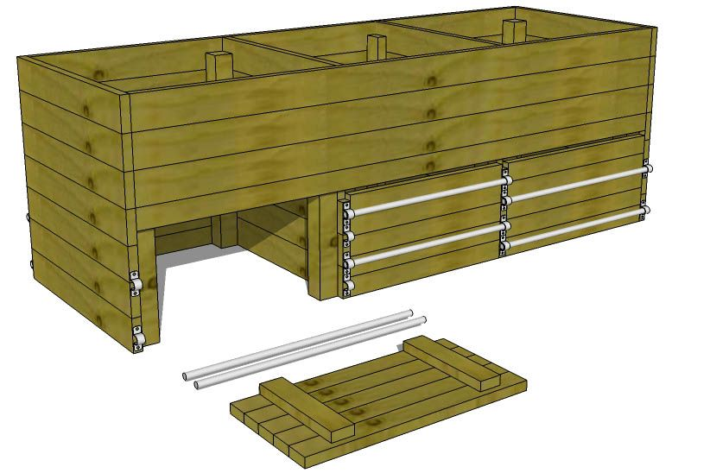
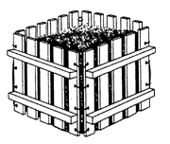
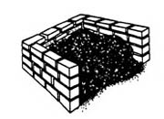
Приспособления для компостирования

Slide 18
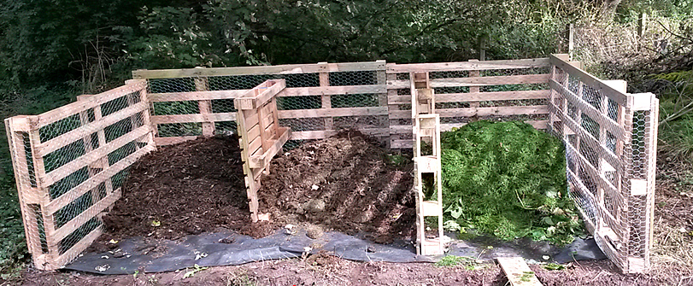
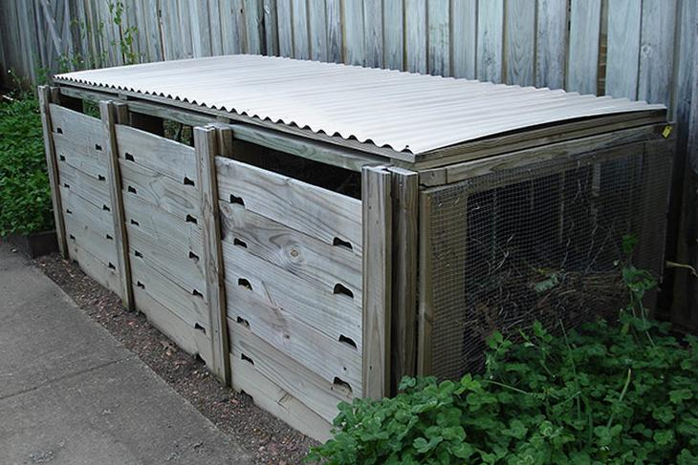
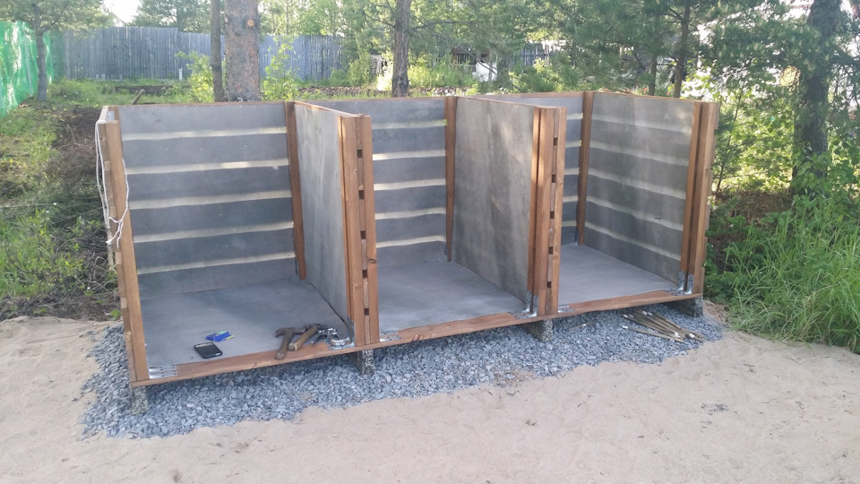
Приспособления для компостирования

Slide 19
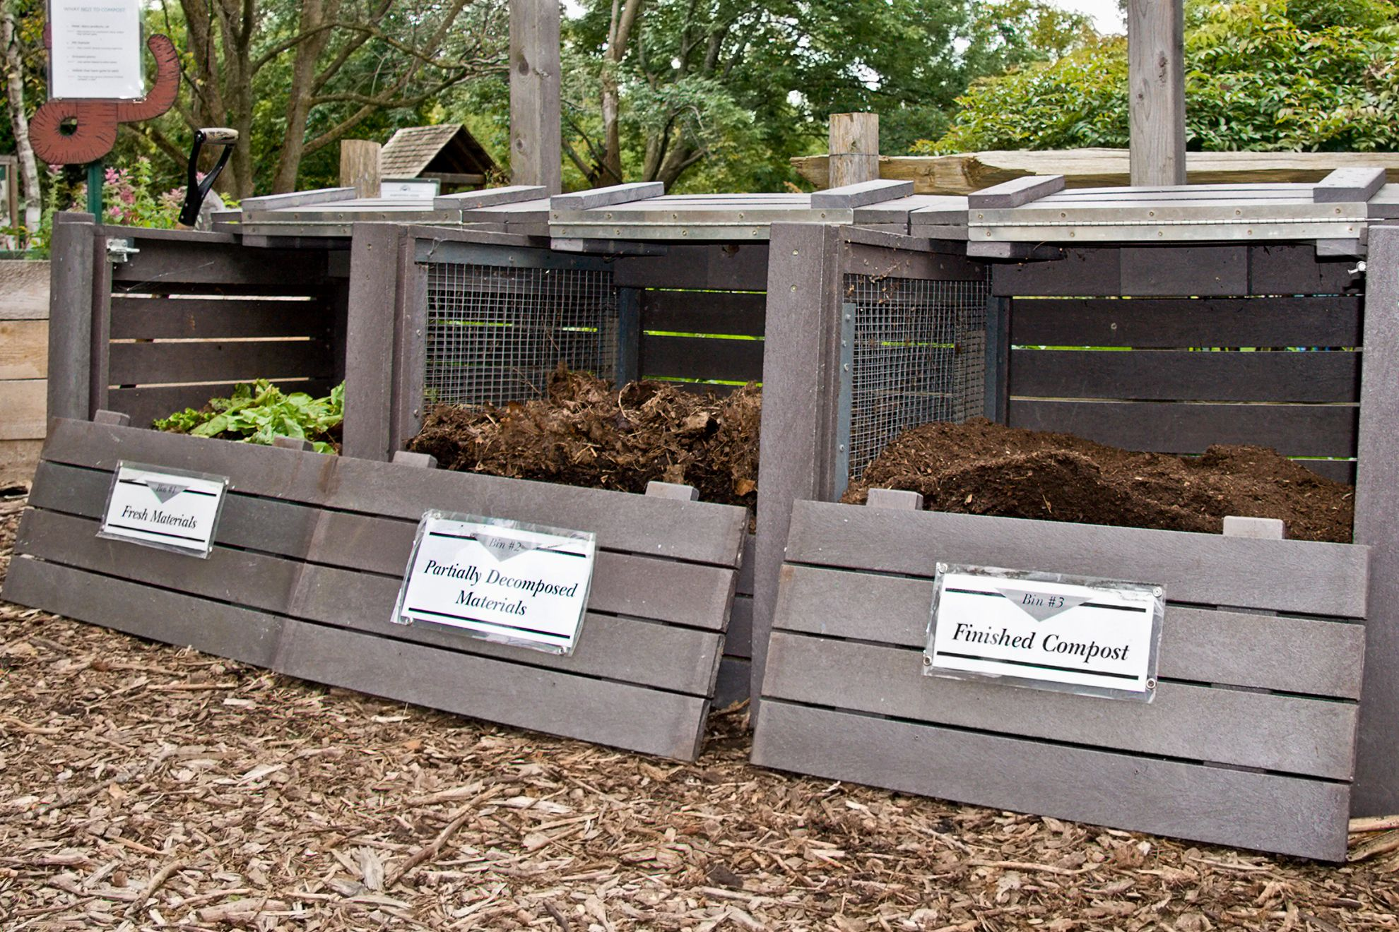
Приспособления для компостирования

Slide 20
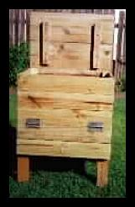
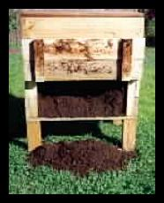
Вермикомпостирование
ИНКУБАТОРЫ ДЛЯ ЧЕРВЯЧКОВ

Slide 21
Вермикомпостирование
Для этого вида компостирования используют любые пищевые отходы,
бумагу, траву.
Основное условие успеха: оптимальная температура (15-25⁰С) и
влажность

Slide 22
Биогумус (вермикомпост)– это биологически активное органическое удобрение, которое образуется в результате переработки червями органических остатков
Биогумус промышленного производства содержит сбалансированное количество всех питательных веществ и ферментов, комплекс микро и макроэлементов, почвенные антибиотики, гормоны роста и витамины.

Slide 23
Вермикомпосты
Вермикомпост (коммерческое название — «биогумус») — продукт переработки различных видов навоза и органических отходов дождевыми червями.
Существует много видов дождевых червей, способных перерабатывать органические отходы : навозный червь (Eisenia foetida), обыкновенный дождевой червь (Lumbricus terrestris), малый красный червь (L. rubellus) и др., (Покровская С.Ф. 1991).
Наибольшую популярность получил красный калифорнийский гибрид, выведенный селекционным путём на основе высокопродуктивной линии навозного червя в штате Калифорния (США) в пятидесятые годы этого столетия.
Красный калифорнийский гибрид и близкие к нему штаммы получили широкое распространение в странах Западной и Восточной Европы, а с начала восьмидесятых годов и в России.
В настоящее время имеется ряд крупных фирм по разведению культивируемых червей и производству вермикомпостов в Санкт -Петербурге, Днепропетровске, Твери, Москве, Владимире, Новосибирске, Самаре и других городах и их окрестностях.

Slide 24
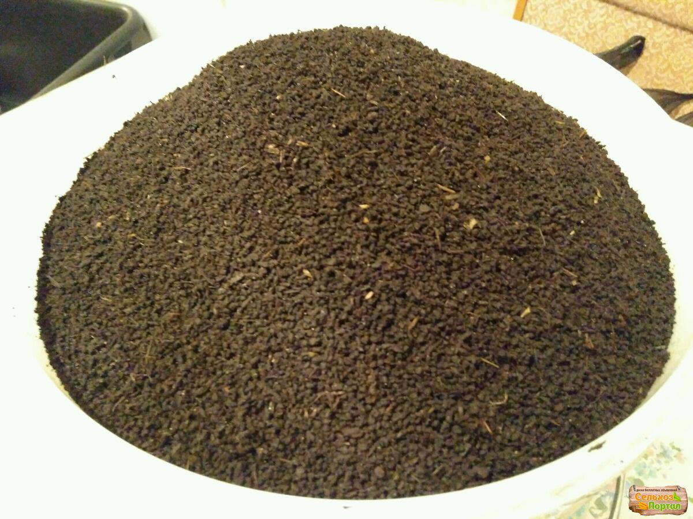
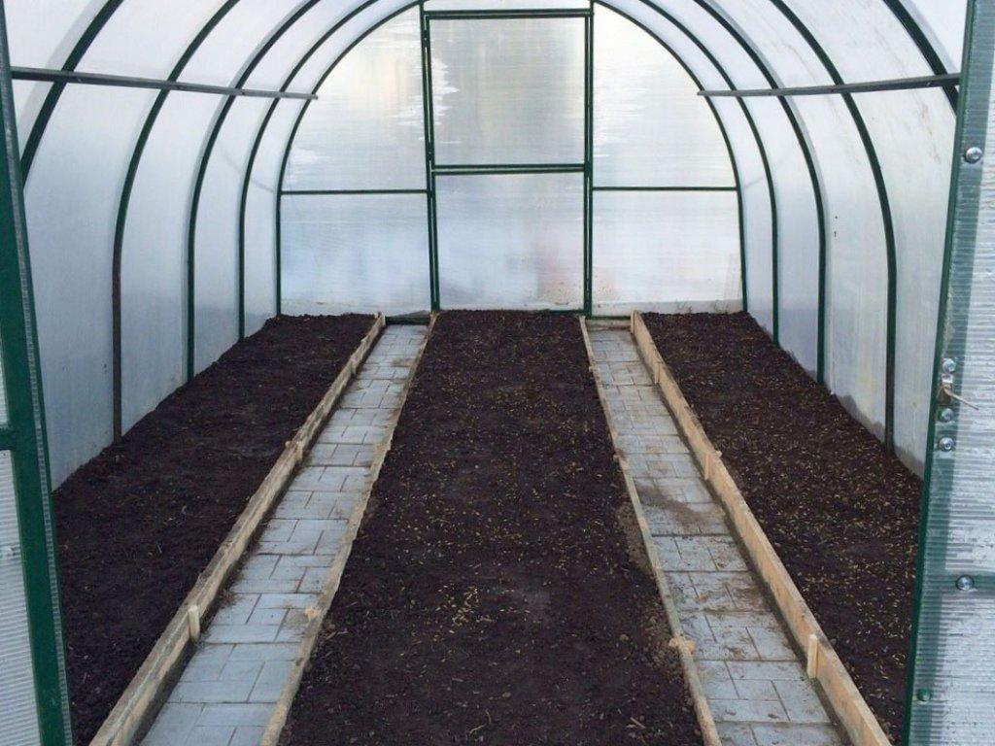
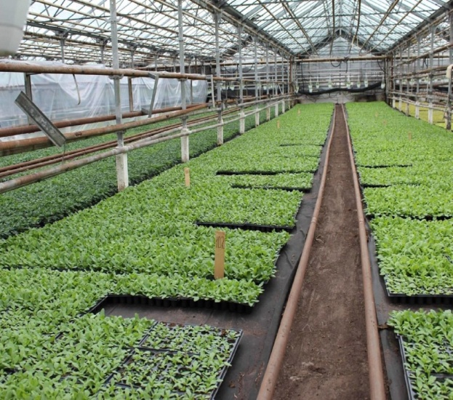
Все большее распространение приобретает не просто создание компоста, а приготовление биогумуса
ВЕРМИКОМПОСТ - продукт переработки органических отходов дождевыми червям (чаще всего Eisenia foetida и Lumbricus rubellus) и с участием других почвенных организмов (грибы, бактерии, актино-мицеты, насекомые, и т. д.).
В процессе вермикомпостирования семена сорняков проходят через организм червя и теряют свою всхожесть. Помимо этого в вермикомпосте, по сравнению с перепревшим навозом, снижается содержание кишечной палочки. Вермикомпост содержит больше устойчивого органического вещества гумусной природы, обогащает субстраты пулом полезных микроорганизмов. Как и все органические удобрения, вермикомпост улучшает структуру почвы и её водно-физические свойства.
Наиболее актуально выращивание на биогумусе овощей в теплицах!

Slide 25
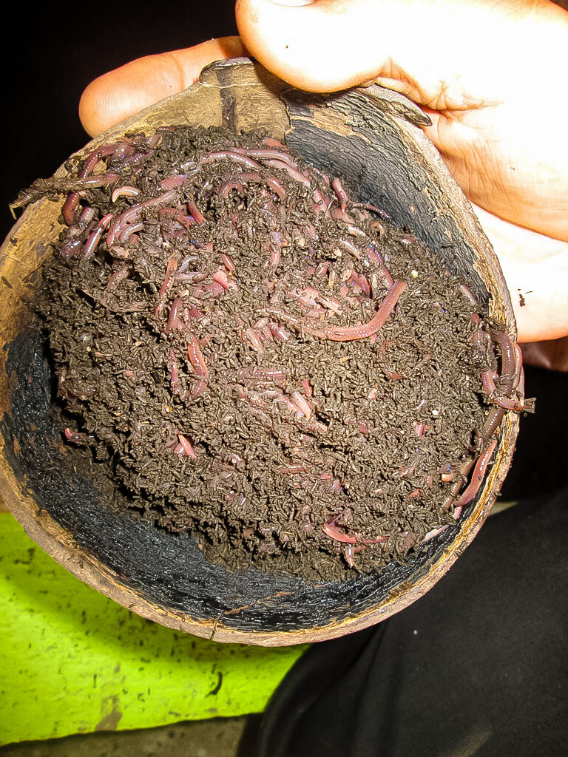
Отобранные породы наиболее продуктивных и эффективных калифорнийских червей можно купить.
Для их работы нужны в основном быстро разлагающиеся органические материалы субстраты (древесные опилки, дробленая кора, солома)

Slide 26
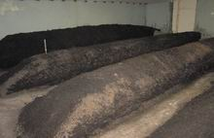

Slide 27
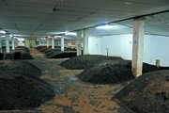

Slide 28
Способ получения вермикомпоста включает вермикомпостирование субстрата на основе органических отходов сельского хозяйства при помощи дождевых червей Eisenia fetida.
Культивирование червей проводят в режиме положительных температур 8-14°C, а субстрат на основе органических отходов состоит на 80% из животноводческих и пищевых отходов и на 20% - из низинного торфа.
Торф – 60-80% влажность и pH не ниже 4.5-5.0. При этом влажность итогового вермикомпоста составляет 75-80%.
Также известен способ получения вермикомпоста путем культивирования на органических сельскохозяйственных и пищевых отходах линий дождевых червей «Красный калифорнийский гибрид». Используют: подстилочный навоз 90-50%, плодовоовощные отходы 50-10%.

Slide 29
Известен способ получения вермикомпоста (биогумуса) из животноводческих отходов (куриного помета) и органических разрыхлителей в виде древесных опилок, стружки, мелкой щепы [RU 2205163, C05F 3/00, опубл. 2003].
В куриный помет добавляют органические разрыхлители в виде древесных опилок, стружки, мелкой щепы с последующим перемешиванием и увлажнением до 80-90%. Полученный субстрат размещают буртами на открытых площадках и подвергают биотермическому компостированию, перед началом которого производят его рыхление. Процесс компостирования ведут при максимальной температуре 70°C с понижением ее до минимальной 25-30°C в конце процесса с регулярным рыхлением для обогащения кислородом нижних слоев и отвода газов.
Готовый субстрат размещают в траншеях и заселяют красным калифорнийским червем вида Esenia foetida путем выкладывания его пучками по всей поверхности слоя субстрата. Траншеи накрывают пленкой. После переработки всей толщи субстрата в биогумус и снятия пленки производят снятие верхнего подсушенного слоя и отделение оставшегося биогумуса от червей при помощи ловушек в виде сетки. Оставшийся готовый биогумус просеивают и просушивают до влажности 65%. Однако, это довольно трудоемкий и длительный способ.

Slide 30
Среди всех видов дождевых червей лишь некоторые можно разводить в искусственных условиях. К ним принадлежит красный калифорнийский гибрид, который в процессе селекции приобрел уникальное свойство — он не оставляет свое место пребывания даже при неблагоприятных условиях. Это дает возможность разводить его в грядах под открытым небом, не боясь потери популяции.
Красный червь темно-красного цвета живет на территориях с умеренным климатом. Взрослая особь достигает в длину 8-10 см, в диаметре 3-5 мм, массой 0,8 — 1 г. Температура тела — 19-20 °С. За день потребляет количество корма, который приблизительно равняется его массе (около 1 г), после переваривания которого выделяется 0,8-0,9 г копролит. Самые крупные частицы, которые может проглотить червь, имеют размеры до 1 мм. Продолжительность жизни — почти 16 лет (дикие формы — 4 года). Очень плодовитый.
Оптимальной является температура 20-22 °С, а критической — ниже О °С и выше 42 °С. При температуре +7 °С червяк впадает в состояние анабиоза, то есть жив, но неподвижен и не питается. Оптимальна влажность — 75-88 %, а критическая — ниже 60 % и выше 90 %.
Практика показала, что культивируемые черви не болеют и не поддаются никаким эпидемиям. Они могут погибать только при нарушении технологии их разведения. Чаще всего гибель червей вызывает отравление протеином при незаконченной ферментации субстрата. В результате червь становится «кислотным» и выделяет вредные газы, которые являются смертельными для других червей популяции.

Slide 31
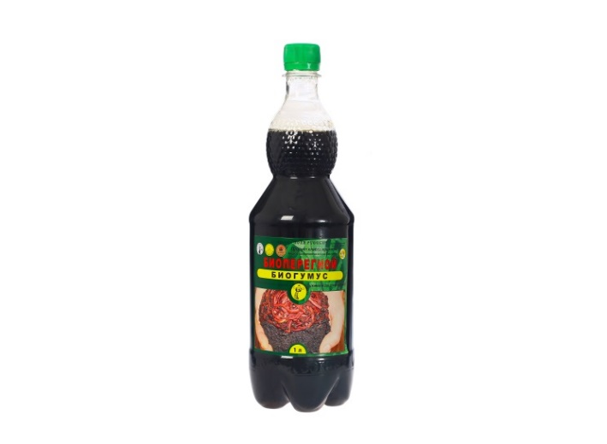
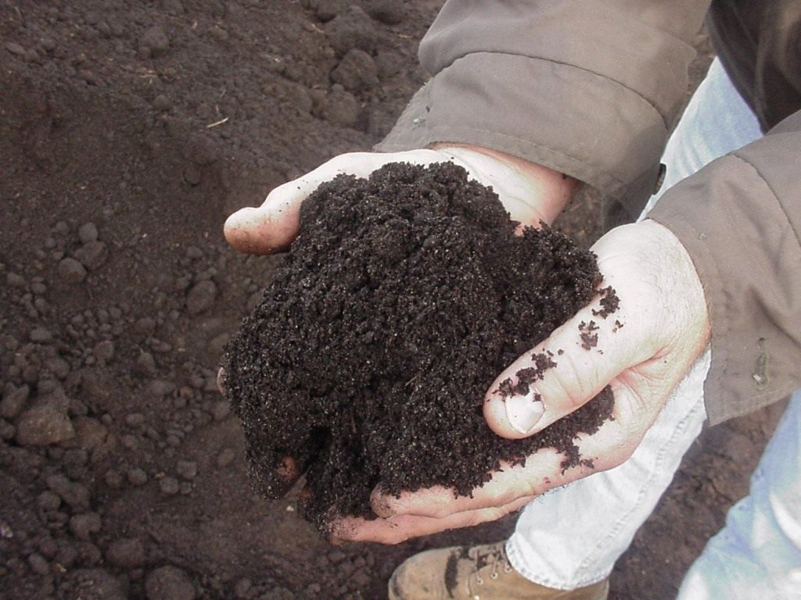
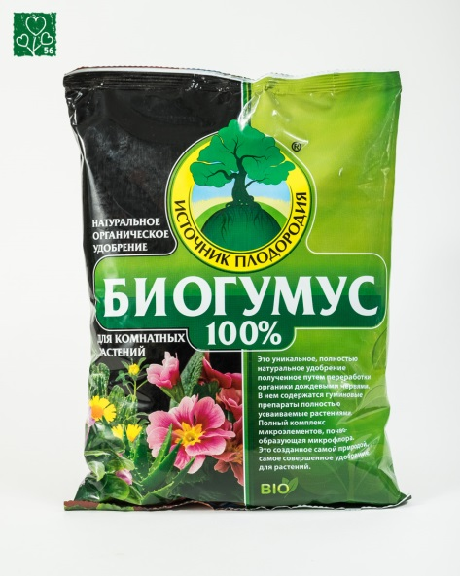
Виды биогумуса:
Жидкий биогумус
Это концентрированное средство, изготовленное путем вытяжки из сухого аналога.
подкормка во время посадки и (или) пересадки растений;
периодические поливы в каждый период роста и развития культуры, особенно важно время вегетации;
опрыскивание для профилактики и лечения от заболеваний и вредителей.
Сухой биогумус (вермикомпост или биогумус) в чистом виде – это сыпучая, рыхлая масса темного цвета, состоящая из копролитов червя.
Используют его перед посевом семян или высадкой рассады, добавляя в необходимой пропорции в субстрат (следуя инструкции).

Slide 32
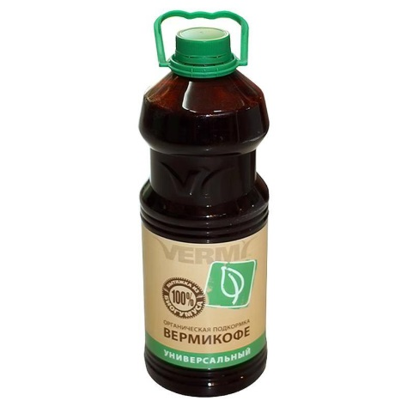
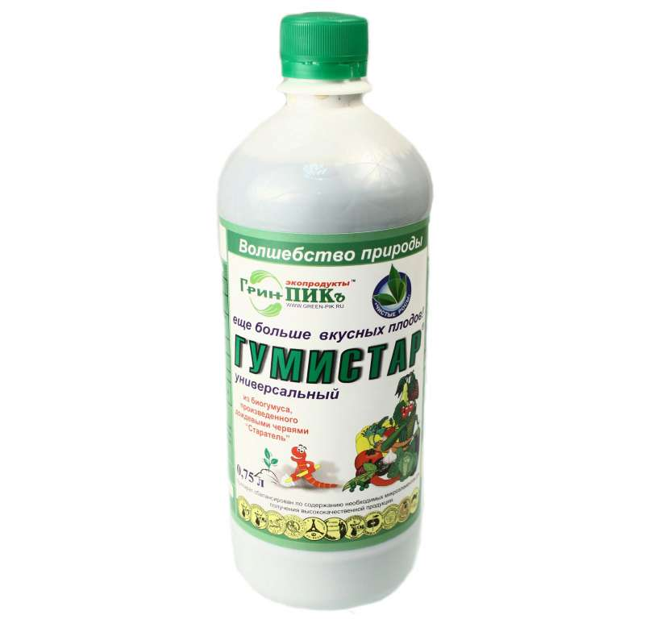
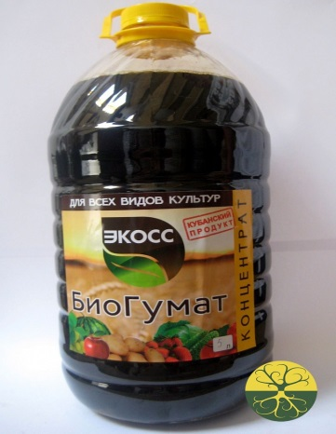
Существует много производителей и марок концентрированного биогумуса:
Вермикофе; ГумиСтар; БиоГумат Экос.
Количество питательных веществ в них отличается. Каждый раствор обладает инструкцией по применению на упаковке.
Раствор биогумуса применяется для замачивания семян, опрыскивания рассады,
подкормок. Важно при этом учитывать выращиваемую культуру. И для овощей, и для декоративных культур дозы подробно описываются на каждом из препаратов.

Slide 33
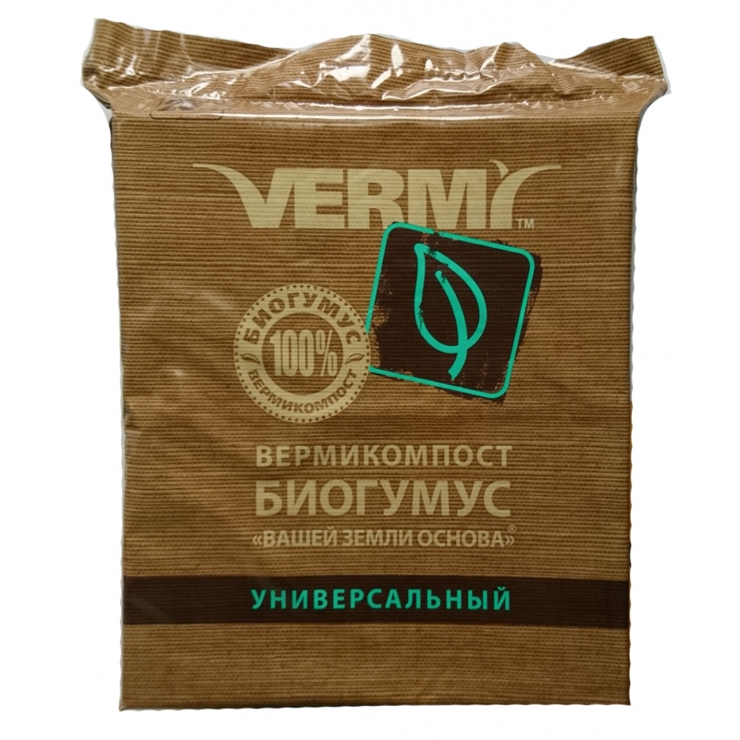

Slide 34
Химический состав биогумуса
Влажность | 40-45%
Зольность | 35-45%
Органические вещества | 55-65%
Гуминовые вещества | 25-32%
Азот общий | 1,0-2,0%
Фосфор общий (Р2О5) | 1,5-3,0%
Калий общий (К2О) | 1,2-2,0%
Кальций | 4,0-6,0%
Магний | 0,6-2,3%
Железо | 0,6-2,5%
Марганец | 60-80 мг/кг
Массовая доля тяжелых металлов, мг/кг | ниже ПДК для почв
Патогенная микрофлора | Отсутствует
Яйца гельминтов | Отсутствует

Slide 35
Вермикомпост можно использовать как компонент тепличных грунтов до 20-25% от объема.
Его можно использовать в качестве подкормок (100-200 г под каждое растение в прикорневую зону)
Очень хорошие результаты применения вермикомпоста получены при выращивании рассады и для восстановления микрофлоры после пропаривания или обработки бромистым метилом тепличных грунтов, которые проводятся для борьбы с возбудителями болезней и вредителями.

Slide 36
Функции компоста в субстратах
Источник питательных веществ (азота, фосфора, калия и микроэлементов)
Источник гумуса
Улучшение свойства почв (повышают pH, повышают связность песчаных и супесчаных почв)
Усиливаюет биологическую активность
Снижение потери питательных веществ за счет вымывания
Выполняет фитосанитарную роль (снижение поражения картофеля паршой, зерновых – корневой гнилью )

Slide 37
РЕКОМЕНДАЦИИ ПО ПРАКТИЧЕСКОМУ ПРИМЕНЕНИЮ КОМПОСТА ПОД ОВОЩНЫЕ КУЛЬТУРЫ
В защищенном грунте выращивают свыше 20 овощных культур, среди которых по площади и валовому сбору преобладают огурец, томат, зеленый лук. В последнее время получают распространение перец и баклажан. Кроме того, в защищенном грунте выращивают рассаду различных овощных культур.
При эксплуатации тепличных грунтов характерно их бессменное использование, которое возможно, наряду с ежегодной дезинфекцией (пропариванием), при научно обоснованном применении удобрений.
К грунтам в тепличном овощеводстве предъявляются повышенные требования. Наиболее благоприятные свойства для выращивания овощных культур имеют грунты, состоящие из смеси торфа (20-40%) с легкими почвами (20-30% и более) и органической составляющей – перегноем, компостом, компостом (от 10 до 30% объема). Возможный состав смесей для защищенного грунта приведен в таблице далее.

Slide 38
Оптимальным для теплиц считается органоминеральный субстрат со следующими характеристиками:
содержание органического вещества, % | 20-30
мощность слоя, см | 25-35
объемная масса (плотность), г/см3 | 0,4-0,6
пористость, % | 70-80
ЕКО | 100-150 мг-экв. на 100 г субстрата
рНводн. | 6,3-6,6
Азот Nмин. (общ.) | 80-100мг/л сырой почвы (метод объемного экстрагирования при соотношении субстрата и воды 1 : 2)
Приемлемое содержание водорастворимых солей в грунте составляет | 0,3 — 1,2%, что соответствует удельной электропроводности (ЕС) 0,6 — 2,4 мСм/см.
В последние годы широко используют результаты анализа водной вытяжки тепличного грунта. Должный оптимальный уровень содержания подвижных элементов питания (водная вытяжка) определяют по соответствующим формулам, учитывая содержание в нем органического вещества: N = (C*2 + 15)/3; K2O = (C*2 + 15)/1,5; MgO = ((C*2 + 15)/5)*1,66,
где N, К2О и МgO — содержание соответствующих питательных веществ, мг/100 г абсолютно сухой почвы; С — содержание органического вещества (потеря при прокаливании), %. Исходя из расчетного оптимального уровня (PУ), устанавливают классификацию грунтов по содержанию в них подвижных питательных веществ: низкое — 1/3 РУ; ниже нормы — от 1/3 до 2/3 РУ; нормальное — от 2/3 до 1 РУ; повышенное — от 1 до 1 1/3 РУ; высокое — более 1 1/3 РУ.
Обеспеченность субстратов фосфором в зависимости от содержания в них органического вещества не дифференцируют. Для всех почвогрунтов и субстратов уровень содержания фосфора (Р205), мг/100г сухой почвы, следующий: низкий — 0-2, умеренный — 2-4, нормальный — 4-6, повышенный — 6-8, высокий — 8-10
http://agro-portal24.ru/agrohimiya/1122-sostav-i-svoystva-teplichnyh-gruntov-chast-3.html

Slide 39
Возможные варианты смесей для защищенного грунта
Вариант смеси | Соотношение компонентов по объему, %
 | Дерновый горизонт (или Апах. залежь), суглинистая или супесчаная фракция | перегной или компост | Обеднённые верхние горизонты почв с/х угодий, суглинистая или супесчаная фракция | торф | цеолит | песок
Для выращивания огурца
1 | 55-65 | 35-25 | -- | -- | 10
2 | 60 | 35 | -- | -- | -- | 5
3 | 70 | 25 | -- | -- | -- | 5
4 | -- | 30 | 50 | 20 | -- | --
5 | -- | 20 | 70 | -- | 10 | --
6 | -- | 20 | 30 | 50 | -- | --
7 | -- | 40 | 40 | 20 | -- | --
Для выращивания томата, перца, баклажана
1 | 70 | 20 | -- | -- | -- | 10
2 | -- | 30 | 50 | 20 | -- | --
3 | -- | 20 | 70 | -- | -- | 10
4 | -- | 20 | 70 | -- | 10 | --
5 | -- | 30 | 40 | 20 | -- | 10
Для выращивания зеленных растений
1 | 40 | 60 | -- | -- | -- | --
2 | 40 | 40 | -- | 20 | -- | --
3 | -- | 60 | 40 | -- | -- | --
Введение в грунты компонентов в виде компоста, термомодифицированного цеолита улучшает многие их свойства: влагоемкость, воздухопроницаемость, содержание питательных веществ, поглотительную способность, структуру.

Slide 40
Положительные результаты действия компоста получены при выращивании томата и огурца.
Оптимальные дозы компоста в данном эксперименте под томат и огурец при локальном внесении составляли на уровне 100 – 125 г в расчете на одно растение.
Возрастающие дозы компоста вызывали некоторое увеличение содержания нитратов в продукции, однако даже при максимальных дозах удобрения их концентрация не превышала допустимых уровней.

Slide 41
Положительные результаты по действию компоста получены при выращивании салата.
Исследования проводили в вегетационном опыте при постоянном режиме температуры (24 ° С) и влажности воздуха (60%). Световой режим в течении 10 часов поддерживали с помощью ртутной лампы, остальное время суток растения выращивались при естественном освещении. В опыте использовалась дерново-подзолистая почва. Дозы компоста, содержащего 55% органического вещества, 1,5% общего азота, 1,5% фосфора, 1,4% калия, составляли от 0,5 до 2 кг/м2 .
Исследования показали , что с ростом доз компоста увеличивалась биомасса салата, причем заметный ее прирост (116% по отношению к контролю) наблюдался уже при дозе 1 кг/м2 .

Slide 42
Приемы обеззараживания грунтов
Высокие температура и влажность создают благоприятные условия для развития патогенных микроорганизмов и вредителей.
Обеззараживание грунтов производят пропариванием, электропрогревом или химической дезинфекцией.
При пропаривании проводят рыхление грунта на глубину 30 см, накрывают поверхность пленкой и подают пар под давлением до 49 кПа, при температуре 110-120°С. Время пропаривания от 12 до 24 часов с нагревом почвы до 90-100°С.
Пропаривание повышает растворимость солей, в том числе азота и калия, может привести к созданию повышенных концентраций марганца и практически не влияют на растворимость фосфатов.

Slide 43
При проведении пропаривания, жидкой или сухой дезинфекции подавляются не только возбудители болезней и вредители, но и полезные виды микроорганизмов,
поэтому после проведения санитарных обработок необходимо провести восстановление микрофлоры внесением вермикомпостов в дозе 100-150 г/м2

Slide 44
КОМПОСТЫ используются и как мульча
Мульча – это слой разложившегося торфа, компоста, древесных опилок или смеси всех этих компонентов, создаваемый на поверхности почвы под растениями.
Польза мульчирования:
Борьба с сорной растительностью.
Сохранение влаги в почве (предотвращает испарение).
Стабилизирует температуры почвы в летний период.
Предотвращает повреждение корневой системы морозами в бесснежный период.
Увеличивает содержание органического вещества в почве под растениями.
Предотвращает развитие эрозии, если посадки находятся на склоне.
Предотвращает загрязнение фруктов и ягод, которые касаются земной поверхности.
Придает эстетическую привлекательность насаждениям

Slide 45
Богатого Урожая.
Спасибо за внимание!
Использованы материалы
http://www.sofora.ru/zhz_docs_01.html

